Slide 1
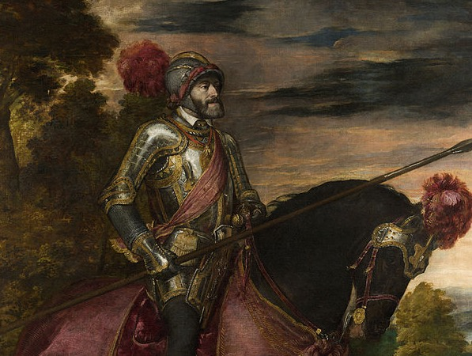


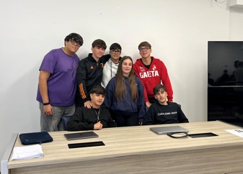
PROGETTO DI FORMAZIONE-INTERVENTO®
PCTO sul Miglioramento Ergonomico dei Cammini e degli Itinerari Culturali Europei
IIS Caboto
Gruppo di progetto:Carlo V
Andrea Di Bello Minturno;
Simone Guglielmo Formia;
Noah Bazzanti Gaeta;
Alessandro Pensiero Minturno;
Antonio Matrullo Formia;
Cristian Bernardo Minturno;
Luca Improta Minturno;
Antonietta D’Onofrio Minturno

Slide 2
Tema
Ergonomia dei Cammini e degli Itinerari Culturali Europei che passano per il territorio: ITINERARIO CULTURALE EUROPEO CARLO V.

Slide 3
Scenario
Sollecitazioni
Opportunità
Criticità
Vincoli

Slide 4
Sollecitazioni
Fiera Internazionale dell’Ergonomia dei Cammini;
Crescente interesse per il turismo lento e gli Itinerari Culturali;
Legge Nazionale sui Cammini approvata dal Parlamento a febbraio 2026;
Costante attenzione del Consiglio d’Europa circa la valorizzazione degli Itinerari Culturali al fine della diffusione dei valori europei.

Slide 5
OPPORTUNITÁ
Sperimentare il lavoro di gruppo;
Conoscere una nuova metodologia: formazione-intervento;
Conoscere una nuova figura professionale: Ergonomo specializzato in Ergonomia del territorio;
Opportunità di presentare il progetto alla prossima edizione della Fiera il 23 ottobre a Gaeta;
Conoscere un Itinerario Culturale Europeo;
Poter proporre delle soluzioni ergonomica a coloro che gestiscono l’itinerario;

Slide 6
Criticità
Alcuni del gruppo potrebbero non credere in quello che dovremmo fare o non sentirsi coinvolti nel progetto;
Conciliare il tempo del progetto con gli impegni scolastici ed extra scolastici potrebbe essere difficile.

Slide 7
Vincoli
il tempo di conclusione del progetto;
il metodo che bisogna utilizzare: metodologia della formazione-intervento;
i principi ergonomici.

Slide 8
OBIETTIVO DEL PROGETTO
Progetto di ergonomia fisica dell’itinerario culturale Europeo di Carlo V da Valona a Gaeta che coinvolge i porti in cui sono presenti i Castelli e le Fortificazioni riconducibili a Carlo V

Slide 9
IL PROGRAMMA
P
14/05
04/02
19/02
02/03
15/04
6/05
cinque workshop di due ore di Metodo
16/03
13/05
cinque momenti di progettazione in gruppo

Slide 10
Analisi
Un itinerario culturale europeo è un percorso che coinvolge una serie di punti relativi ad un tema o ad un personaggio e che è accreditato presso il Consiglio D’Europa;
Le caratteristiche che deve avere un itinerario sono: deve promuovere i valori europei, coinvolgere almeno 3 Paesi europei in modo da esserci uno scambio culturale tra loro;
L’itinerario deve essere gestito da un Ente..

Slide 11
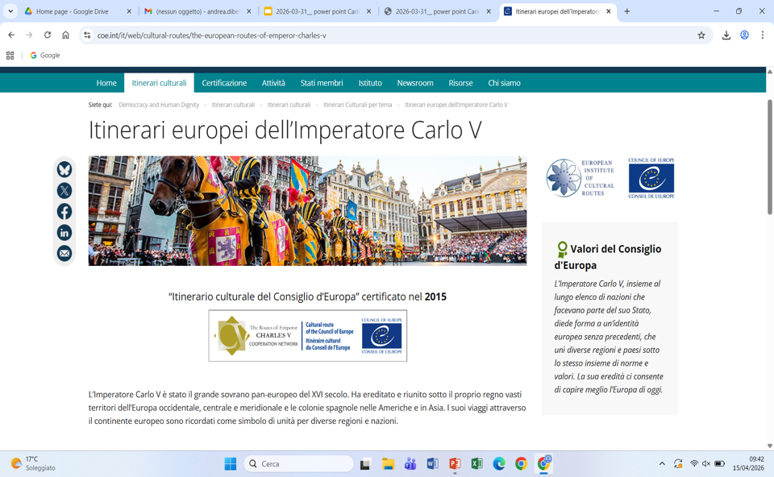
L’itinerario di Carlo V è accreditato
l gruppo dopo questa esperienza ha appreso molte informazioni per quanto riguarda gli itinerari e i cammini
l gruppo dopo questa esperienza ha appreso molte informazioni per quanto riguarda gli itinerari e i cammini
l gruppo dopo questa esperienza ha appreso molte informazioni per quanto riguarda gli itinerari e i cammini

Slide 12
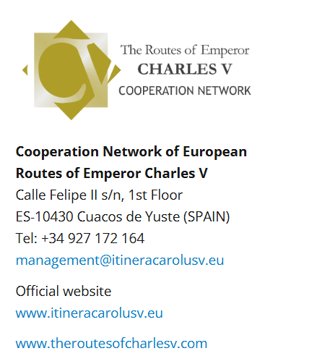
Il gestore dell’Itinerario è

Slide 13
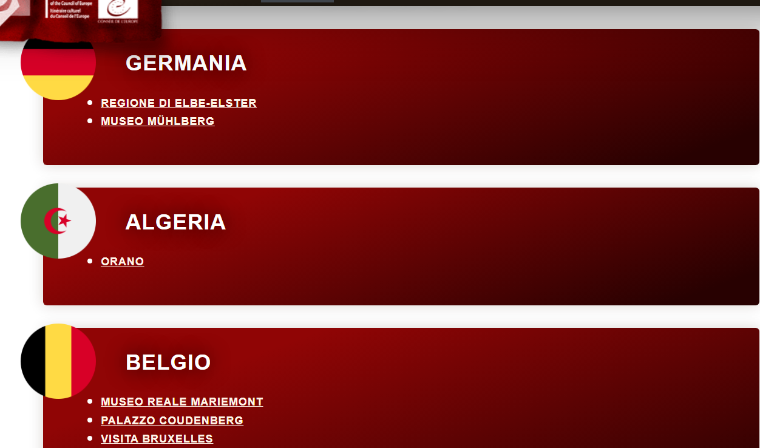
Gli ENTI che aderiscono

Slide 14
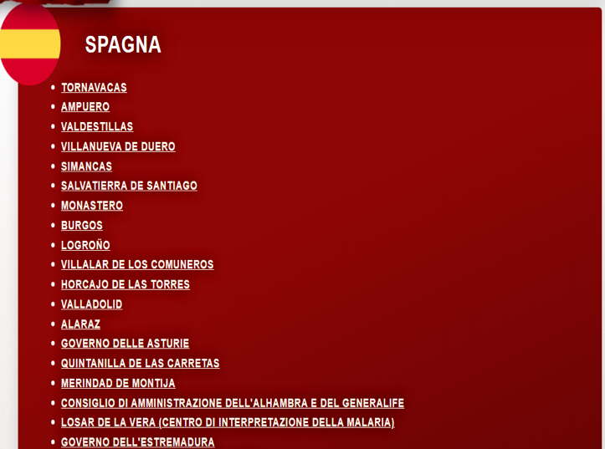

Slide 15
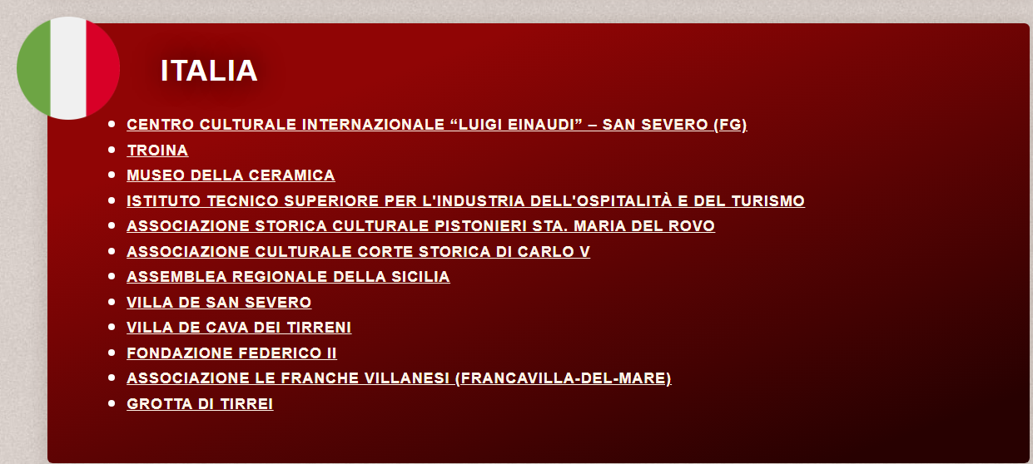

Slide 16
Abbiamo rilevato che nessun Comune associato ha una fortificazione di Carlo V e nessuno dei comuni che abbiamo scelto attualmente è associato

Slide 17
Attualmente non esiste una rotta rappresentata sul sito ufficiale dell’Itinerario che collega i vari punti associati.
Eventi che si svolgono in onore di Carlo V:
una rievocazione storica in onore a Carlo V nella piccola località di Sala Consilina, a circa 1 ora da Salerno;

Slide 18
Dall’intervista svolta con il Professor Onelli Francesco abbiamo rilevato che per poter partecipare all’itinerario è necessario conoscere i seguenti punti:
Stato di salute delle persone che si imbarcano;
Attitudine alla vita di bordo e relative restrizioni;
Abbigliamento e bagaglio minimal da portare;
Accoglienza e servizi portuali.

Slide 19
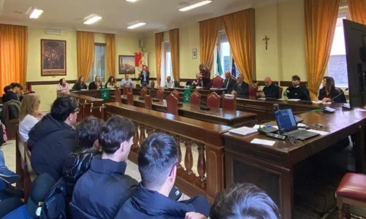
BENCHMARKING
Con l’incontro al Comune con l’AEVF sulla Francigena e gli Amministratori presenti per ascoltare le criticità del percorso che loro hanno evidenziato..

Slide 20
Cosa abbiamo ricavato di utile da quell’incontro per il progetto
Sul sito istituzionale dell’Itinerario sono indicate tutte le tappe del Cammino;
C’è la possibilità, oltre che di visualizzare il tracciato, anche di scaricarlo in formato GPX;
Per ogni tappa sono indicati i KM, le eventuali difficoltà, i punti dove timbrare la Credenziale, i punti di accoglienza;
Sono indicati gli Eventi che si realizzano per favorire lo scambio culturale;

Slide 21
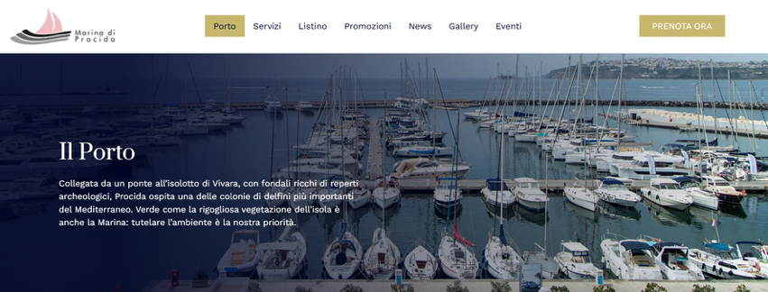
BENCHMARKING
La Marina di Procida

Slide 22
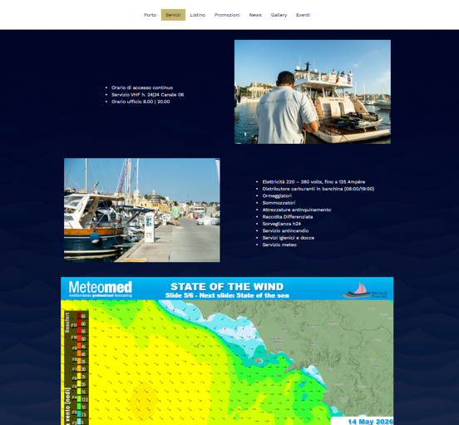
BENCHMARKING
I Servizi

Slide 23
Progettazione
Attraverso un’attenta ricerca, il gruppo decide di focalizzare il miglioramento della rotta passando per i porti attraversati da Carlo V:
Valona(Albania), dove Carlo V, in una campagna navale, attaccò le coste albanesi conquistandole temporaneamente;
Otranto (Italia), dove Carlo V ha rafforzato strategicamente le difese della città per contrastare la minaccia ottomana
Messina (Italia), dove Carlo V dispose la ristrutturazione del sistema difensivo, ordinando la distruzione della vecchia cinta muraria per costruirne una più moderna e solida contro la minaccia turca
Salerno (Italia), Castello di Arechi : sebbene di origine longobarda, questa fortezza, che domina il golfo da 300 metri, fu un punto cruciale del sistema difensivo durante il suo regno.
Napoli (Italia), pilastro fondamentale del sistema imperiale spagnolo sia per posizione geografica che per risorse dove potremo visitare il Castel Sant'Elmo che fu riprogettato con la sua caratteristica forma stellare a sei punte (stella) per difendersi dalle armi da fuoco.
Gaeta (Italia),dove Carlo V ha ordinato la costruzione della porta Carlo V e degli imponenti bastioni difensivi, contribuendo a rendere questo luogo una roccaforte inespugnabile

Slide 24
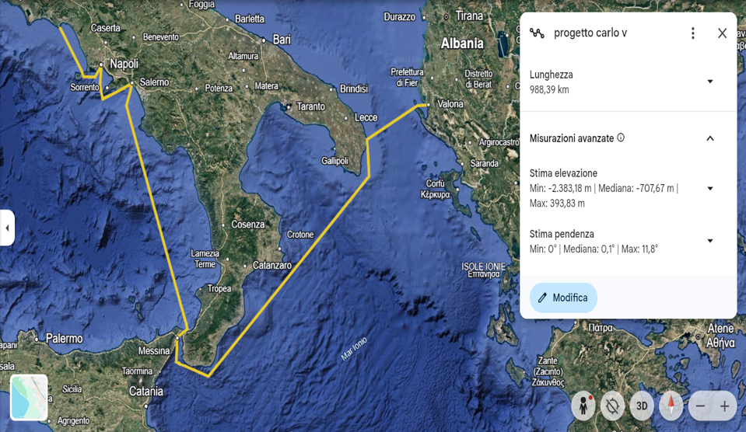
La Rotta progettata

Slide 25
PROGETTAZIONE
1. Imbarcazione da utilizzare
Per il progetto si propone di utilizzare imbarcazioni che consentono il trasporto e l’accoglienza a bordo di 8/12 persone offrendo un servizio all inclusive.
2. Caratteristiche dell’imbarcazione
1. Lunghezza dell’imbarcazione tra i 15 e i 18 mt.
2. cabine che siano accoglienti.
3. il pescaggio ( max. un paio di metri )

Slide 26
3. LE TAPPE PROGETTATE:
- da Valona a Otranto (45MG)
- da Otranto a Crotone (100MG)
- da Crotone a Messina (140MG)
- da Messina a Marina di Camerota (110MG)
- da Marina di Camerota a Salerno (60MG)
- da Salerno a Napoli (40MG)
- da Napoli a Gaeta (50MG)

Slide 27
.
4. COSTO DELL’ITINERARIO
Il percorso potrebbe svolgersi nei mesi di aprile-maggio e settembre-ottobre condizioni meteo permettendo ad un costo di circa 1500€ a persona all inclusive

Slide 28
APPRENDIMENTO INDIVIDUALE
Creare questa presentazione mi è servito per mettere in ordine le idee. Ho imparato a strutturare un discorso che abbia un senso logico, partendo dall'introduzione fino alle conclusioni. Mi ha aiutato a capire meglio l'argomento perché, per spiegarlo in una slide, ho dovuto prima comprenderlo bene io.

Slide 29
APPRENDIMENTO di GRUPPO
Fare questo lavoro insieme ci ha aiutato a vedere l'argomento da punti di vista differenti.
A volte non eravamo d'accordo su come spiegare un concetto o su quale grafica usare, ma discutendone abbiamo trovato soluzioni migliori di quelle che avrei trovato da solo.
Abbiamo imparato che il confronto aiuta a correggere gli errori prima della consegna finale.

Slide 30
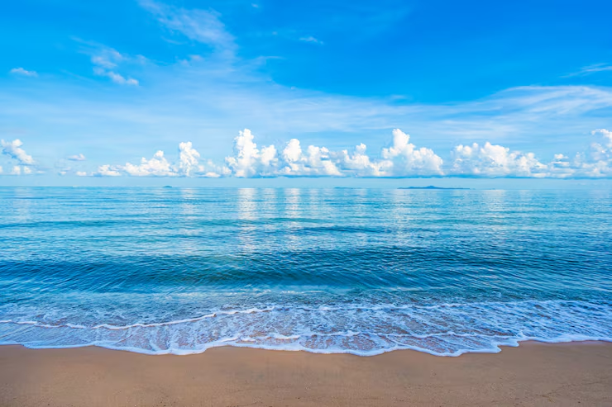
«Ognuno deve cercare a modo suo,ognuno
deve fare il proprio cammino, perché uno
stesso posto può significare cose diverse a
seconda di chi lo visita»
Tiziano Terzani

